Slide 1

CHÀO MỪNG CÁC EM ĐẾN VỚI TIẾT HỌC

Slide 2
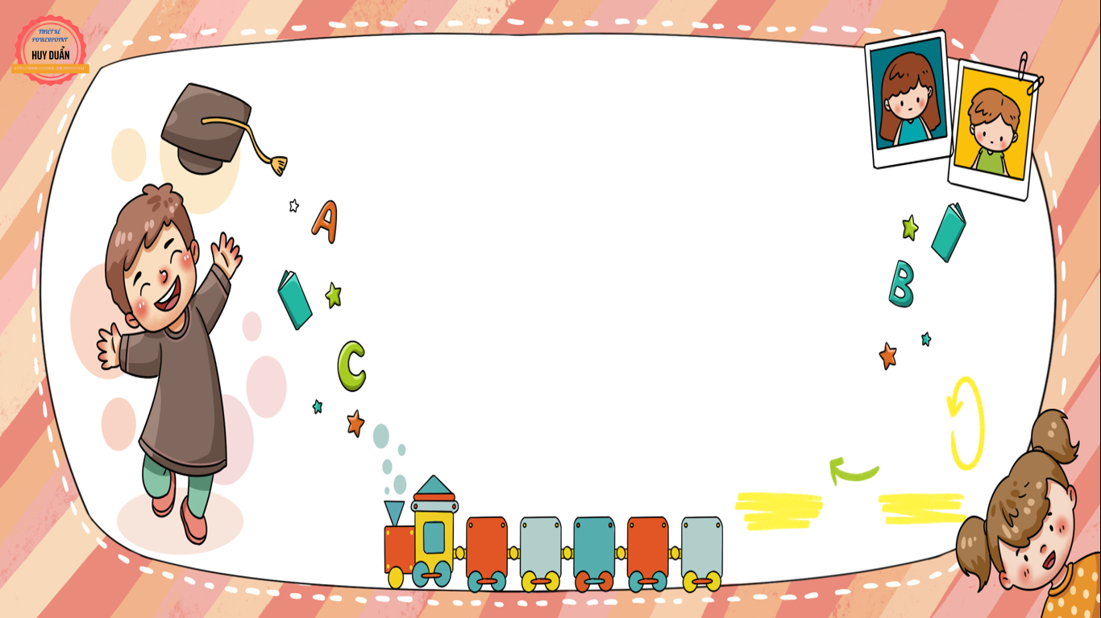
Khởi động

Slide 3
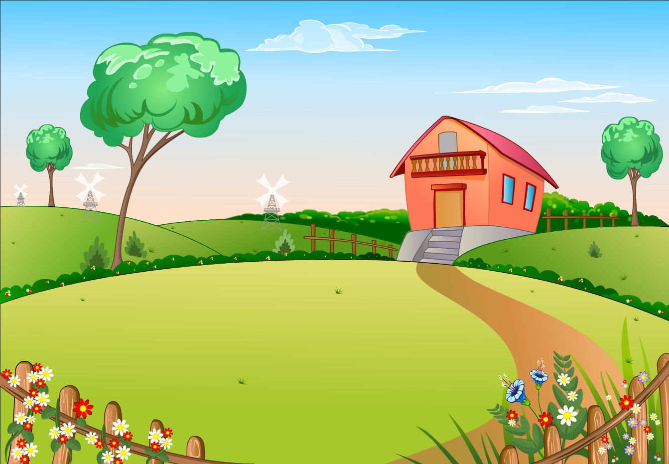


HÁI H A

Slide 4





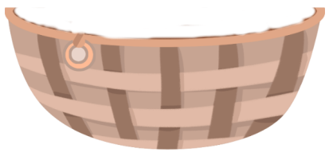

Slide 5
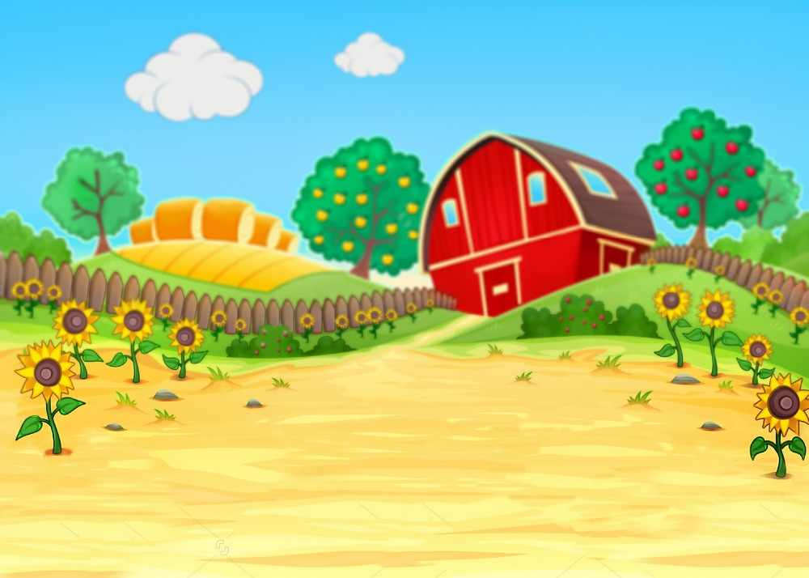


Trong bài “Sân trường em”
Những chi tiết nào sau đây tả sân trường, lớp học vắng lặng trong những ngày hè?
A. Tiếng trống trường vang dội
B. Sân trường ngập tràn niềm vui, tiếng cười đùa khắp sân trường
C. Tiếng thầy cô giảng bài, tiếng viết phấn trên bảng
D. Trong lớp, bảng đen mơ về phấn trắng. Ngoài sân trường vắng lặng, chỉ nghe tiếng thì thầm cùng bóng cây.
A
B
C
D

Slide 6
Trong bài “Sân trường em”
Cái gì đang mời gọi các bạn học sinh bước vào năm học mới?
A. Bảng đen
C. Sân trường
B. Tiếng trống
D. Thầy cô
A
B
C
D

Slide 7
Trong bài “Sân trường em”
Ai mong chờ các bạn học sinh bước vào năm học mới
A. Cô y tá
B. Cô lao công
C. Thầy cô
D. Bác bảo vệ
A
B
C
D

Slide 8



Chậu hoa

Slide 9

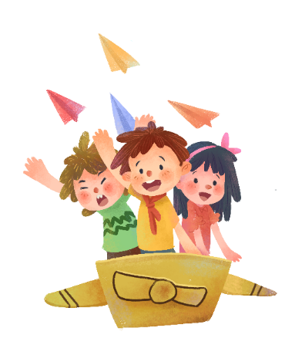
TIẾT 1

Slide 10



ĐỌC

Slide 11


Chậu hoa
1.Giờ ra chơi, thầy giáo vừa kịp viết lên bảng mấy chữ mẫu cho tiết sau thì nghe tiếng “rầm” ngoài hành lang.
Nhóm học trò nhao nhao:
- Bạn Huy làm vỡ chậu hoa.
Cậu bé Huy buồn bã:
- Em xin lỗi thầy. Nhưng lại bạn Lân đẩy em đấy ạ.
- Thưa thầy, em chỉ va vào bạn thôi. - Lân nói.
2. Thầy giáo nâng cây hoa lên, nói:
– Trước hết, phải cứu cây hoa đã!
Rồi thầy hỏi:
- Các em thử nghĩ xem, nếu cây hoa biết nói, nó sẽ nói gì với các em? Nhiều ý kiến được đưa ra: “Các bạn có thương tôi không?”, “Tôi sẽ không nở hoa được nữa!”,…
Thầy giáo mỉm cười:
- Các em mang chiếc xô nhựa đến đây, trồng tạm cây hoa vào đó. Ngày mai, ta sẽ tìm cho nó một cái chậu mới. Được không nào?
Nghe thầy nói, Lân cũng nhận lỗi. Lên xin lỗi thầy và các bạn.
3. Sau hồi trống vào lớp, cây hoa đã được nằm trong xô nhựa. Ngày mai, nó sẽ được đặt vào một chiếc chậu mới.
Theo A-mô-na-svi-li (Vũ Nho Dịch)

Slide 12
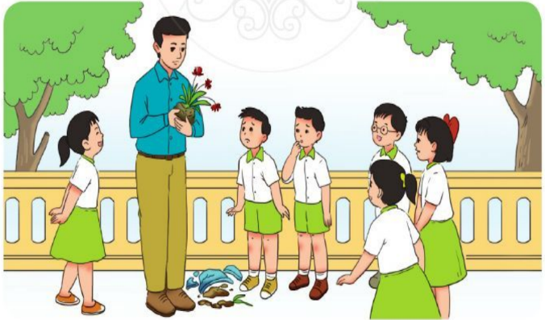
LUYỆN ĐỌC
Chậu hoa
1.Giờ ra chơi, thầy giáo vừa kịp viết lên bảng mấy chữ mẫu cho tiết sau thì nghe tiếng “rầm” ngoài hành lang.
Nhóm học trò nhao nhao:
- Bạn Huy làm vỡ chậu hoa.
Cậu bé Huy buồn bã :
- Em xin lỗi thầy. Nhưng lại bạn Lân đẩy em đấy ạ.
- Thưa thầy, em chỉ va vào bạn thôi. - Lân nói.
hành lang
nhao nhao
buồn bã
Giờ ra chơi, thầy giáo vừa kịp viết lên bảng mấy chữ mẫu cho tiết sau thì nghe tiếng “rầm” ngoài hành lang.

Slide 13
2. Thầy giáo nâng cây hoa lên, nói:
– Trước hết, phải cứu cây hoa đã!
Rồi thầy hỏi:
- Các em thử nghĩ xem, nếu cây hoa biết nói, nó sẽ nói gì với các em? Nhiều ý kiến được đưa ra: “Các bạn có thương tôi không?”, “Tôi sẽ không nở hoa được nữa!”,…
Thầy giáo mỉm cười:
- Các em mang chiếc xô nhựa đến đây, trồng tạm cây hoa vào đó. Ngày mai, ta sẽ tìm cho nó một cái chậu mới. Được không nào?
Nghe thầy nói, Lân cũng nhận lỗi. Lên xin lỗi thầy và các bạn.
3. Sau hồi trống vào lớp, cây hoa đã được nằm trong xô nhựa. Ngày mai, nó sẽ được đặt vào một chiếc chậu mới.
Theo A-mô-na-svi-li (Vũ Nho Dịch)
nhận lỗi
hồi trống

Slide 14
Chậu hoa
1
1.Giờ ra chơi, thầy giáo vừa kịp viết lên bảng mấy chữ mẫu cho tiết sau thì nghe tiếng “rầm” ngoài hành lang.
Nhóm học trò nhao nhao:
- Bạn Huy làm vỡ chậu hoa.
Cậu bé Huy buồn bã:
- Em xin lỗi thầy. Nhưng lại bạn Lân đẩy em đấy ạ.
- Thưa thầy, em chỉ va vào bạn thôi. - Lân nói.
2. Thầy giáo nâng cây hoa lên, nói:
– Trước hết, phải cứu cây hoa đã!
Rồi thầy hỏi:
- Các em thử nghĩ xem, nếu cây hoa biết nói, nó sẽ nói gì với các em? Nhiều ý kiến được đưa ra: “Các bạn có thương tôi không?”, “Tôi sẽ không nở hoa được nữa!”,…
Thầy giáo mỉm cười:
- Các em mang chiếc xô nhựa đến đây, trồng tạm cây hoa vào đó. Ngày mai, ta sẽ tìm cho nó một cái chậu mới. Được không nào?
Nghe thầy nói, Lân cũng nhận lỗi. Lên xin lỗi thầy và các bạn.
3. Sau hồi trống vào lớp, cây hoa đã được nằm trong xô nhựa. Ngày mai, nó sẽ được đặt vào một chiếc chậu mới.
Theo A-mô-na-svi-li (Vũ Nho Dịch)
BÀI ĐỌC CHIA LÀM MẤY ĐOẠN
ĐỌC ĐOẠN
2
3

Slide 15
Chậu hoa
ĐỌC TOÀN BÀI
1.Giờ ra chơi, thầy giáo vừa kịp viết lên bảng mấy chữ mẫu cho tiết sau thì nghe
tiếng “rầm” ngoài hành lang.
Nhóm học trò nhao nhao:
- Bạn Huy làm vỡ chậu hoa.
Cậu bé Huy buồn bã:
- Em xin lỗi thầy. Nhưng lại bạn Lân đẩy em đấy ạ.
- Thưa thầy, em chỉ va vào bạn thôi. - Lân nói.
2. Thầy giáo nâng cây hoa lên, nói:
– Trước hết, phải cứu cây hoa đã!
Rồi thầy hỏi:
- Các em thử nghĩ xem, nếu cây hoa biết nói, nó sẽ nói gì với các em? Nhiều ý kiến được đưa ra: “Các bạn có thương tôi không?”, “Tôi sẽ không nở hoa được nữa!”,…
Thầy giáo mỉm cười:
- Các em mang chiếc xô nhựa đến đây, trồng tạm cây hoa vào đó. Ngày mai, ta sẽ tìm cho nó một cái chậu mới. Được không nào?
Nghe thầy nói, Lân cũng nhận lỗi. Lên xin lỗi thầy và các bạn.
3. Sau hồi trống vào lớp, cây hoa đã được nằm trong xô nhựa. Ngày mai, nó sẽ được đặt vào một chiếc chậu mới.
Theo A-mô-na-svi-li (Vũ Nho Dịch)

Slide 16
TIẾT 2

Slide 17

ĐỌC
HIỂU

Slide 18
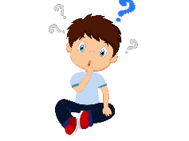
1. Chuyện gì xả ra ngoài hành lang khi thầy giáo đang viết bài?
Khi thầy giáo đang viết bài thì nghe tiếng “rầm” ngoài hành lang do bạn Huy làm vỡ chậu hoa.
2. Thầy giáo nói gì với nhóm học trò đang vây quanh?
“Trước hết, phải cứu cây hoa đã!”
“Các em thử nghĩ xem, nếu cây hoa biết nói, nó sẽ nói gì với các em.”

Slide 19

3. Các bạn trong lớp tưởng tượng cây hoa nói gì?
“Các bạn có thương tôi không?”
“Tôi sẽ không nở hoa được nữa!”
4. Em có thích cách giải quyết sự việc của thầy giáo không? Chọn câu trả lời của em:
A
Không, vì thầy chưa làm rõ ai mắc lỗi nặng hơn
B
Có, vì thầy đã hướng suy nghĩ của học sinh vào việc cứu cây hoa.
C
Có, vì thầy tránh cho Huy và Lân phải tranh cãi xem ai có lỗi.

Slide 20
LUYỆN
TẬP

Slide 21

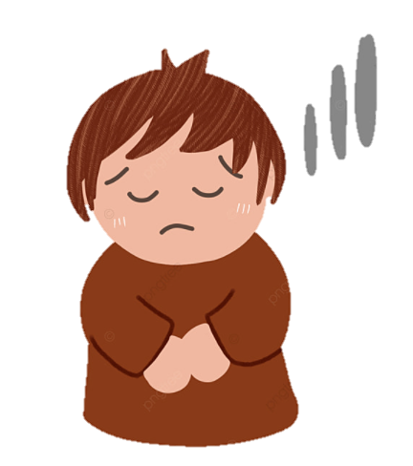
1. Tìm lời xin lỗi của Huy trong câu chuyện.
Em xin lỗi thầy.

Slide 22
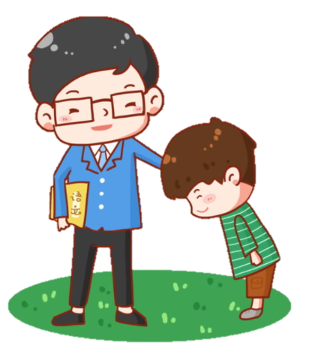
2. Sau khi nghe thầy nói, Lân đã nhận ra lỗi của mình. Theo em:
a)Lân nên xin lỗi những ai?
b) Lân xin lỗi như thế nào?
c) Người được Lân xin lỗi sẽ nói gì?
2. Sau khi nghe thầy nói, Lân đã nhận ra lỗi của mình. Theo em:
a)Lân nên xin lỗi những ai?
Lân nên xin lỗi Huy và thầy giáo, xin lỗi các bạn xung quanh vì đã xảy ra sự việc làm phiền các bạn.

Slide 23
2. Sau khi nghe thầy nói, Lân đã nhận ra lỗi của mình. Theo em:
b) Lân xin lỗi như thế nào?
c) Người được Lân xin lỗi sẽ nói gì?
Lân xin lỗi bằng sự ăn năn, chân thành mong được tha thứ.
Lân cậu cẩn thận hơn nhé! Không sao! Ổn cả rồi.

Slide 24
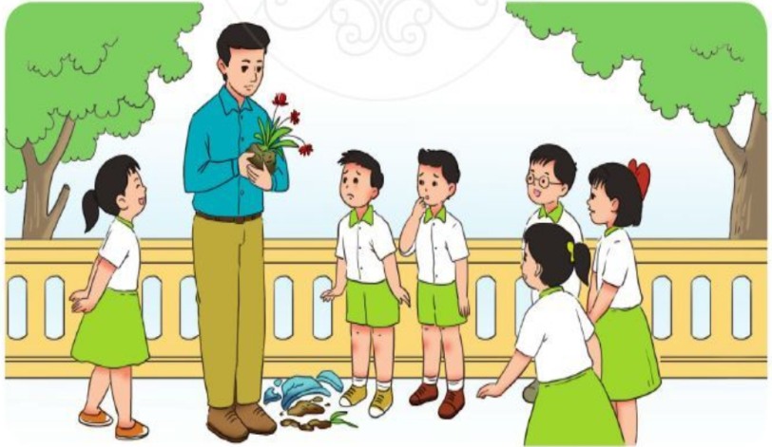
Chậu hoa
1.Giờ ra chơi, thầy giáo vừa kịp viết lên bảng mấy chữ mẫu cho tiết sau thì nghe tiếng “rầm” ngoài hành lang.
Nhóm học trò nhao nhao:
- Bạn Huy làm vỡ chậu hoa.
Cậu bé Huy buồn bã:
- Em xin lỗi thầy. Nhưng lại bạn Lân đẩy em đấy ạ.
- Thưa thầy, em chỉ va vào bạn thôi. - Lân nói.

Slide 25
2. Thầy giáo nâng cây hoa lên, nói:
– Trước hết, phải cứu cây hoa đã!
Rồi thầy hỏi:
- Các em thử nghĩ xem, nếu cây hoa biết nói, nó sẽ nói gì với các em? Nhiều ý kiến được đưa ra: “Các bạn có thương tôi không?”, “Tôi sẽ không nở hoa được nữa!”,…
Thầy giáo mỉm cười:
- Các em mang chiếc xô nhựa đến đây, trồng tạm cây hoa vào đó. Ngày mai, ta sẽ tìm cho nó một cái chậu mới. Được không nào?
Nghe thầy nói, Lân cũng nhận lỗi. Lên xin lỗi thầy và các bạn.
3. Sau hồi trống vào lớp, cây hoa đã được nằm trong xô nhựa. Ngày mai, nó sẽ được đặt vào một chiếc chậu mới.
Theo A-mô-na-svi-li (Vũ Nho Dịch)

Slide 26

Dặn dò:

Slide 27


THANK YOU
Tạm biệt và hẹn gặp lại

